Slide 1
Mettre en œuvre l’INS
Guide d’accompagnement à la mise en œuvre de l’INS
Mise à jour : Mars 2022

Slide 2
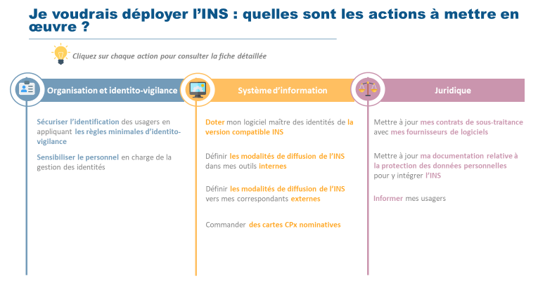

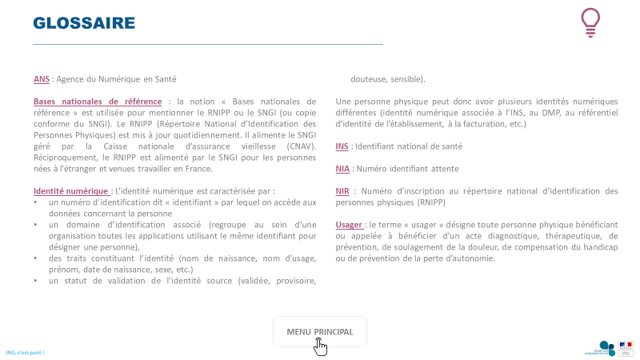
Notice de lecture
A qui s’adresse ce document?
Ce document s’adresse à toute personne souhaitant mettre en œuvre l’INS au sein de sa structure.
Comment utiliser ce document ?
Ce document est conçu pour un usage « interactif ». Nous vous conseillons de l’afficher en plein écran pour pouvoir naviguer facilement d’une action à l’autre. Vous pouvez également l’imprimer.
Retrouvez au menu principal, les actions à mener. Elles sont réparties en trois thèmes. Cliquez sur chaque action pour accéder à la fiche action détaillée.
À quoi sert ce document ?
Ce document a pour objectif de détailler les actions que vous pouvez mener pour vous préparer dès à présent à l'arrivée de l’INS.
A tout moment, retournez au menu principale en cliquant sur les icônes « Retour » en bas de chaque fiche.
C
Quand utiliser ce document ?
Afin que ce document vous soit le plus utile possible, nous vous invitons à consulter au préalable le document «L’INS en quelques mots » et la vidéo associée.
Un terme vous est inconnu ? Consultez le glossaire à la fin du document
Précaution de lecture
Ce guide a été élaboré en se référant aux versions du guide d’implémentation de l’INS dans les logiciels et du référentiel national d’identitovigilance rendus opposables et publiés par arrêté.

Slide 3



Qu’est ce que l’INS ? Pourquoi le mettre en œuvre ?
Depuis le 1er janvier 2021,
toute donnée de santé doit être référencée avec l’INS
Aujourd’hui
Demain
Un usager, plusieurs identités différentes chez les acteurs qui le prennent en charge
Un usager, une seule et unique identité partagée par tous les acteurs : l’INS
Nom de naissance : LOISEAU
Prénom(s) de naissance : Marina, Anne
Date de naissance : 21/01/1980
Sexe : F
Matricule INS : 2 80 01 75 056 016 18
Nom de naissance : LOISEAU
Prénom(s) de naissance : Marina Anne
Date de naissance : 21/01/1980
Sexe : F
Code lieu de naissance : 75056
Nom de naissance : DUBOIS
Prénom(s) de naissance : Marina, Anne
Date de naissance : 21/01/1980
Sexe : F
Nom de naissance : : DUBOIS LOISEAU
Prénom(s) de naissance : Marina- Anne
Date de naissance : 21/01/1980
Sexe : F
Cette INS provient des bases de référence nationales, interrogées par l’intermédiaire du téléservice INSi intégré à votre logiciel

Slide 4



Le plan d’actions INS
1. Cadrage
Prendre connaissance de la documentation projet et du RNIV*
Cadrer le projet et effectuer un état des lieux
Organisation et identitovigilance
Système d’information
Juridique
Sécuriser l’identification des usagers en appliquant les règles minimales d’identitovigilance
Commander des cartes CPx nominatives et/ ou un certificat serveur IGC – Santé en fonction des besoins
Mettre à jour vos conventions / contrats de sous-traitance avec vos fournisseurs de logiciels et/ou prestataires métiers
2. Mise en œuvre
Prioriser les applications impactées par l’INS
Sensibiliser et former les professionnels en charge de la gestion des identités
Mettre à jour votre documentation relative à la protection des données personnelles pour y intégrer l’INS
Contacter vos éditeurs
Informer vos usagers
Tester la bonne implémentation de l’INS
Réfléchir à la stratégie d'alimentation des bases usagers avec l'INS
Gérer les éventuels écarts entre le retour du téléservice et la pièce d’identité
Piloter le déploiement du projet INS
3. Pilotage
*RNIV : référentiel national d’identitovigilance

Slide 5
1
2
3
Cadrer son projet
Mettre en œuvre
le projet INS
Piloter le déploiement
du projet INS

Slide 6
1. Cadrer
son projet

Slide 7


Prendre connaissance de la documentation projet et du RNIV*
Veillez à prendre connaissance des règles édictées par le référentiel national d’identitovigilance et des points clés du projet INS avant de débuter.
1. Prenez connaissance de la documentation nationale :
Le référentiel INS
Le référentiel national d’identitovigilance (RNIV)
Pour les structures concernées, veillez également à prendre connaissance des prérequis HOP’EN (en particulier les prérequis P1.1 et P1.2).
2. Prenez connaissance des outils et de la documentation projet afin d’aller plus loin dans la connaissance du projet INS :
Le guide « L’INS en quelques mots » et la vidéo associée pour prendre connaissance des notions de base sur l’INS et le RNIV
La vidéo « L’INS dans le parcours de soins de l’usager » pour découvrir l’INS en action dans le quotidien des professionnels et des structures
Le guide d’implémentation qui décline les exigences du RNIV pour les éditeurs
Les replays des webinaires INS de l’ANS
Les documents de référence à consulter
Le référentiel INS
Le référentiel national d’identitovigilance
Pour aller plus loin
L’INS en quelques mots
Vidéo INS en quelques mots
Vidéo INS parcours soins
Guide d’implémentation
Les webinaires de l’ANS
Liste des prérequis du programme HOP’EN
Retour

Slide 8

Cadrer le projet et effectuer un état des lieux (1/3)
Cette phase de cadrage est essentielle afin de gagner du temps par la suite. Veillez en particulier à réaliser un état des lieux de votre existant en matière d’organisation, d’identitovigilance et de système d’information.
1. Constituez votre équipe projet. Le projet INS est un projet transverse, mêlant sujets identitovigilance, prise en charge de l'usager, système d’information et juridique. L’équipe projet peut être définie au niveau de la structure et/ou au niveau du GHT. Idéalement, votre équipe projet doit comporter les profils suivants : un référent identitovigilance, les responsables des équipes en charge de l’accueil des usagers, l’ensemble de la DSI et le DPO.
2. Réalisez un état des lieux de votre existant. L’état des lieux doit inclure la dimension organisation, identitovigilance et système d’information. Appuyez-vous sur le questionnaire d’autoévaluation disponible sur le site de l’ANS. Le questionnaire existe en version sanitaire, EHPAD et ESMS PH. Si vous faites partie d’un GHT, l’état des lieux doit être réalisé au niveau de chaque établissement. La convergence vers des règles communes au GHT se fera dans un second temps.
Le questionnaire d’autoévaluation vous propose un plan d’actions personnalisé en fonction des réponses que vous aurez apportées. Appuyez-vous sur ce plan d’actions pour identifier les premières actions à mener.
Les documents de référence à consulter
Le référentiel INS
Le référentiel national d’identitovigilance
Pour aller plus loin
Le questionnaire d’autoévaluation :
Sanitaire
EHPAD
ESMS PH
Coordonnées des référents régionaux
Retour
Suite de l’action

Slide 9

Cadrer le projet et effectuer un état des lieux (2/3)
Sur la partie « identitovigilance / organisation », l’état des lieux doit vous permettre :
D’identifier l’écart entre vos pratiques actuelles en matière d’identitovigilance et celles exigées par le référentiel national d’identitovigilance et le référentiel INS (saisie de tous les traits d’identité obligatoires, interdiction de valider des identités automatiquement, limitation des points de création des identités conseillées, existence d’une cellule d’identitovigilance au sein des établissements de santé,…)
De mesurer le niveau de qualité de votre base de données (taux d’identités validées, taux d’identité sans lieu de naissance…)
De vous interroger sur les pratiques organisationnelles que vous souhaitez privilégier avec l’arrivée de l’INS :
  Les INS seront-elles récupérées aux heures de permanence des soins, ou a posteriori le lendemain ?
  En cas d’échec d’appel au téléservice INSi avec la carte Vitale, l’appel par saisie des traits se fera-t-il en front office ou en back office ? Ce point est à étudier au regard de la charge de travail à l’accueil (nombre d’accueil / nombre ETP,…)
  Si les traits retournés par le téléservice INSi divergent des traits locaux, la décision de rapatrier les traits INSi revient-elle aux personnes en front office ? Ou relais en back office ?
De recenser les documents à produire ou à actualiser dans le cadre du programme HOP’EN, en particulier concernant le prérequis P1.2 (Descriptif des procédures de fonctionnement des cellules établissement et GHT et comptes rendus des réunions) pour les structures concernées.
Retour
Suite de l’action

Slide 10


Cadrer le projet et effectuer un état des lieux (3/3)
Sur le volet « système d’information », l’état des lieux doit vous permettre :
De recenser et cartographier les applications / logiciels de votre SI qui vont devoir intégrer l’INS
D’identifier les capacités des logiciels à recevoir l’INS
D’identifier les écarts entre les données présentes dans votre SI et celles exigées par le référentiel national d’identitovigilance et le guide d’implémentation de l’INS dans les logiciels (nouveaux champs obligatoires, taille des champs, gestion des statuts de l’identité, …)
3. Définissez enfin les principes qui permettent de cadrer le projet de déploiement de l’INS. Afin de vous guider dans cette étape de cadrage, posez-vous les questions suivantes :
Avez-vous identifié un usage immédiat / ciblé de l’INS (par exemple, un entrepôt de documents ou DPI unique dans un GHT, télémédecine, etc.) ?
Pour chaque usage particulier identifié :
  Quels principes de déploiement de l’INS envisagez-vous ?
  Qu’allez-vous cibler en priorité ?
  …
Des questions ? Des difficultés pour réaliser votre état des lieux ? Contactez vos référents régionaux identitovigilance et INS !
Retour

Slide 11
2. Mettre en œuvre
le projet INS

Slide 12



Sécuriser l’identification des usagers en appliquant les règles minimales d’identitovigilance (1/2)
L’identitovigilance vise à garantir la bonne identification des usagers tout au long de leur parcours de santé et lors d’échanges de données (de santé ou administratives). Chaque structure doit se mettre en conformité avec les exigences du référentiel national d’identitovigilance.
1. Assurez-vous que les règles du référentiel national d’identitovigilance (RNIV) soient appliquées dans votre structure. Appuyez-vous sur :
l’état des lieux réalisé lors de la phase de cadrage afin d’identifier les écarts et les actions à mettre en place pour y pallier,
les fiches pratiques réalisées par le réseau des référents régionaux en identitovigilance (3RIV)
vos référents régionaux identitovigilance et INS
Les principaux changements apportés par le référentiel national d’identitovigilance sont listés dans les diapositives suivantes.
2. Prévoyez de formaliser une politique institutionnelle d’identification de l’usager. Mettez-en place une gouvernance dédiée à l’identitovigilance. En particulier, assurez-vous que des instances stratégiques et opérationnelles dédiées à l’identitovigilance sont en place au niveau de l’établissement et/ou du GHT (pour les structures concernées).
Les documents de référence à consulter
Le référentiel INS
Le référentiel national d’identitovigilance
Pour aller plus loin
Le questionnaire d’autoévaluation :
Sanitaire
EHPAD
ESMS PH
Les fiches pratiques du 3RIV
Coordonnées des référents régionaux
Organisation / IV
SI
Juridique
Retour
Suite de l’action

Slide 13
Sécuriser l’identification des usagers en appliquant les règles minimales d’identitovigilance (2/2)
3. En vous basant sur le référentiel national d’identitovigilance, rédigez ou mettez à jour vos documents relatifs à l’identification de l’usager :
La politique d’identification. Il s’agit d’un document qui décrit votre vision stratégique à long terme. Elle doit comporter l'engagement de la direction, les moyens alloués,…Ce peut être un document court (1 ou 2 page par exemple)
La charte d’identification. Il s’agit d’un document opérationnel qui décrit la gestion de l'identité dans l'établissement, les procédures existantes, les outils... ;
La charte de rapprochement des identités (document facultatif). La charte de rapprochement ne vaut que si l'établissement participe à un rapprochement avec une autre structure dans le cadre d'un GHT par exemple et seulement si l'outil de convergence est un serveur de rapprochement et non une base unique d'identité
Les procédures / modes opératoires de recherche, de création et de fusion des identités dans le SI
Les procédures d’identification de l’usager dans un contexte d’urgence
Les procédures de signalement et de gestion des anomalies (erreur attribution INS, identité erronée, doublons, collision...)
La procédure d'organisation de l'identitovigilance (cellule opérationnelle,…).
Pour aller plus loin
Liste des prérequis du programme HOP’EN
Pour rappel, le prérequis P1.2 du programme HOP’EN exige qu’un certain nombre de documents soient produits pour documenter « correctement » l’identitovigilance dans une structure ou dans un GHT. Ces documents devront s’appuyer sur les exigences du référentiel national d’identitovigilance (en particulier la politique d'identification et de rapprochement d'identités ainsi que les procédures de création et de fusion d'identité).
Organisation / IV
SI
Juridique
Retour

Slide 14
FOCUS | Les exigences minimales du référentiel national d’identitovigilance (RNIV) (1/3)
Les principales exigences introduites par le RNIV sont listées ci-dessous. Toutefois, il s’agit uniquement des mesures majeures du RNIV. Ainsi, il vous faudra prendre connaissance du RNIV dans sa totalité afin d’avoir une vue exhaustive des exigences.
Seule l’identification primaire est abordée ici. Elle comprend « l’ensemble des opérations destinées à attribuer à un usager physique, de manière univoque, une identité numérique qui lui est propre dans un système d’information de santé, qu’il s’agisse d’une première prise de contact avec l’usager ou d’une venue ultérieure ; elle recouvre les étapes de recherche, de création, de modification d’une identité ainsi que l’attribution d’un niveau de confiance aux données enregistrées. »
1. Assurez-vous que vous recueillez bien l’ensemble des traits rendus obligatoires par le RNIV, à savoir :
Nota-Bene : Le nom utilisé et le prénom utilisé sont des traits complémentaires qui doivent exister dans le système d’information. Leur remplissage est facultatif. Ils sont destinés à faciliter le dialogue entre les usagers et les professionnels qui les prennent en charge.
Les documents de référence à consulter
Le référentiel national d’identitovigilance
Nom de naissance (nom de famille)
Premier prénom de naissance
Ensemble des prénoms de naissance (liste)
Date de naissance
Sexe
Lieu de naissance (code INSEE)
Matricule INS (s’il existe, avec son OID)*
Pour aller plus loin
Les fiches pratiques du 3RIV
*A recueillir une fois la solution compatible INS déployée
Organisation / IV
SI
Juridique
Retour
Suite

Slide 15
FOCUS | Les exigences minimales du référentiel national d’identitovigilance (RNIV) (2/3)
2. Dans la mesure du possible, créez ou vérifiez l’identité de l’usager à partir d’un document d’identité à haut niveau de confiance (passeport, carte national d’identité, livret de famille, titre ou carte de séjour,…). Pour rappel, la carte Vitale n’est pas un document d’identité à haut niveau de confiance.
L’identité est considérée comme « validée » uniquement si un document d’identité à haut niveau de confiance a été contrôlé. A défaut, l’identité est considérée comme « provisoire ». Il est interdit de procéder à la validation automatique des identités sans présentation et contrôle d’une pièce d’identité à haut niveau de confiance.
3. Appelez le téléservice INSi dès que possible pour créer et/ou mettre à jour vos identités usagers. Cela permet à l’identité de passer au statut « récupéré » ou « qualifié » en fonction du statut de l’identitovigilance (statut « récupéré » si l’identité était au préalable au statut « provisoire », et au statut « qualifié » si l'identité était au préalable au statut « validé ».). L’annexe 3 du volet 1 « Principes communs » du RNIV liste de manière exhaustive les scénarios possibles.
Organisation / IV
SI
Juridique
Retour
Suite

Slide 16
FOCUS | Les exigences minimales du référentiel national d’identitovigilance (RNIV) (3/3)
4. Après attribution du statut « Identité qualifiée » ou « Identité récupérée », les champs suivants doivent être alimentés conformément aux données retournées par le téléservice INSi : matricule INS et son OID, nom de naissance, prénom(s) de naissance, date de naissance, sexe et lieu de naissance.
5. Le matricule INS et son OID (’identifiant de la structure à l'origine de l’attribution du NIR ou du NIA) ne peuvent être transmis que si l’identité est au statut « qualifié ». En d’autre termes, dans le cas où l’identité n’est pas au statut « qualifié », la transmission du matricule INS et de son OID vers les autres applications réceptrices de l’INS au sein de votre structure ou vers vos correspondants externes est interdite.
6. L’annexe 5 du volet 1 « Principes communs » du RNIV prévoit les cas où l’enregistrement de l’usager se fait sans qu’il soit physiquement présent.
Organisation / IV
SI
Juridique
Retour

Slide 17
Sensibiliser et former le personnel en charge de la gestion des identités
L’ensemble des professionnels et administratifs doivent s’approprier les notions clés de l’INS avant de commencer à utiliser la version compatible INS de votre logiciel
1. Veillez à sensibiliser et à former votre personnel, en particulier les personnes en charge de la création des identités, les référents identitovigilance et membres de la CIV, le médecin DIM et/ou le TIM. Vous trouverez dans la diapositive « Les notions clés de l’INS » les informations de base à connaître.
Appuyez-vous sur les éventuels supports de formation et modes opératoires transmis par vos éditeurs et/ou réalisés par l’ARS et le GRADeS de votre région.
Les formations pourront être personnalisées et adaptées en fonction de votre contexte local : procédures déjà mises en œuvre et connues des professionnels, logiciels utilisés, pratiques actuelles,…Dans l’idéal, ces formations doivent être proposées à différentes étapes du déploiement du projet INS et renouvelées régulièrement.
Pour rappel, le prérequis P1.2 du programme HOP’EN prévoit que la CIV veille à la formation des personnels d’accueil administratif et des professionnels de santé de l’établissement/GHT en matière de surveillance et de prévention des erreurs d’identification du patient.
Pour aller plus loin
Les fiches pratiques du 3RIV
L’INS en quelques mots
Formations mises à disposition par votre éditeur
Sites régionaux ARS et GRADeS
Organisation / IV
SI
Juridique
Retour

Slide 18

FOCUS | Les notions clés de l’INS (1/2)
A. L’INS est une identité numérique unique, univoque, pérenne, permettant de référencer, de conserver et de transmettre les informations de santé d’un usager. Son utilisation est obligatoire depuis le 1er janvier 2021 par l’ensemble des professionnels concernés.
B. L’utilisation de l’INS requiert :
L’application de procédures rigoureuses en termes d’identitovigilance, pour éviter de propager une erreur d’identification à l’ensemble des acteurs du système de santé et médico-social. Les erreurs associées à l’emploi de l’ INS sont potentiellement plus graves, car elles sont de portée nationale et peuvent être propagées à l’extérieur de la structure.
La récupération de l’INS via le téléservice INSi.
C. L’INS correspond à l’ensemble des informations numériques renvoyées par le téléservice INSi constituées :
du matricule INS : numéro d’identification au répertoire des personnes physiques (NIR ou NIA) ;
des traits INS : nom de naissance, liste des prénoms de naissance, date de naissance, sexe, lieu de naissance ;
de l’OID (object identifier) qui identifie l’origine et le type de l’information (INSEE, NIR/NIA…).
Organisation / IV
SI
Juridique
Retour

Slide 19
FOCUS | Les notions clés de l’INS (2/2)
D. Le matricule INS a pour valeur le NIR / NIA. Le matricule INS ne doit pas être confondu avec le numéro de sécurité sociale servant au remboursement des soins (ces deux numéros pouvant être distincts). Ainsi, vous devez parler d’« INS » lorsque vous référencez des données de santé dans le cadre de la prise en charge sanitaire d’un patient, du suivi médico-social d’un usager ou lorsque vous menez des actions de prévention.
E. L’immense majorité des usagers dispose d’une INS. Le matricule INS (NIR ou NIA) est pérenne et unique à chaque usager. Seuls les étrangers de passage (les touristes étrangers par exemple) ne possèdent pas d’INS.
F. L’INS provient des bases nationales de référence gérées par l’INSEE. Ces bases sont différentes de celles utilisées par la carte Vitale (les données de la carte Vitale proviennent des fichiers assurés de l’organisme d’assurance maladie). Les bases nationales de référence sont une source unique et fiable, interrogeable via le téléservice INSi.
G. Le matricule INS et l’OID ne peuvent être véhiculés dans les applications en aval et envoyés vers les correspondants externes
seulement si l’identité est au statut « identité qualifiée ».
Organisation / IV
SI
Juridique
Retour

Slide 20

Réfléchir à la stratégie d'alimentation des bases usagers avec l'INS (1/2)
Vous devez déployer au plus vite l’INS dans votre SI. Pour ce faire, il est important de vous interroger sur les modalités d’alimentation de vos bases de données avec l’INS. Cette action englobe à la fois des aspects SI et des aspects métier.
A partir de vos besoins et usages identifiés lors de la phase de cadrage, réfléchissez à la manière dont vous envisagez d’alimenter votre base de données patient / usager avec l’INS. Pour vous aider dans vos réflexions, appuyez-vous sur le retour d’expérience des premières structures sanitaires ayant déployé l’INS et posez-vous a minima les questions suivantes :
1. A quel moment, dans le parcours de l’usager, allez-vous récupérer l’INS ?
Au fil de l'eau, au fur et à mesure que les usagers viennent/reviennent dans le cadre d'une prise en charge (en présence de l’usager ? En amont de sa venue, lors d’une préadmission par exemple,…)
En anticipation, par un peuplement de votre base
2. Si l’alimentation se fait de manière unitaire, interrogez-vous sur les pratiques organisationnelles que vous souhaitez privilégier avec l’arrivée de l’INS (ce point a normalement été traité lors de la phase de cadrage) :
Les INS seront-elles récupérées en présence de l’usager ou en back office ? Les INS seront-elles récupérées aux heures de permanence des soins, ou a posteriori le lendemain ?
En cas d’échec d’appel au téléservice INSi avec la carte Vitale, l’appel par saisie des traits se fera-t-il en front office ou en back office ? Ce point est à étudier au regard de la charge de travail à l’accueil (nombre d’accueil / nombre ETP,…)
Si les traits retournés par le téléservice INSi divergent des traits locaux, la décision de rapatrier les traits INSi revient-elle aux personnes en front office ? Ou relais en back office ?
Organisation / IV
SI
Juridique
Retour
Suite de l’action

Slide 21
Réfléchir à la stratégie d'alimentation des bases usagers avec l'INS (2/2)
3. L’alimentation par anticipation permet un peuplement rapide de la base. Cette stratégie peut être intéressante, en particulier si votre structure est amenée à échanger / partager un certain nombre de données avec d’autres acteurs, ou souhaite constituer un entrepôt de documents dans le cadre d’un GHT par exemple.
Attention, dans ce cas, il faut s’assurer au préalable que :
Les identités soient au statut « identité validée » et que ce statut a été attribué localement conformément au RNIV
L’éditeur a implémenté l’ensemble des champs et qu’il a la possibilité de générer des listes de travail composées des identités. Cela permettra d’appeler l’opération de récupération de manière séquentielle.
Pour rappel, le statut « identité validée » signifie que l’identité numérique n’a pas été récupérée via le téléservice INSi mais qu’elle a fait l’objet d’un contrôle à partir d’un document d’identité à haut niveau de confiance, ce qui garantit l’absence d’erreur dans l’enregistrement des traits d’identité d’un usager.
Pour aller plus loin
Vous souhaitez avoir des témoignages de structures ayant déployé l’INS ? Consultez les vidéos « Retours d’expérience » !
Les vidéos REX
Organisation / IV
SI
Juridique
Retour

Slide 22
L’identification électronique (1/2) : par carte CPx nominative
L’identification électronique au téléservice INSi est possible via l’utilisation d’une carte CPx (CPS, CPE, CPF) nominative ou de certificats logiciels. Si vous souhaitez utiliser la modalité par carte CPx nominative, il vous faudra commander dès à présent les cartes qui vous manquent auprès de l’ANS.
1. Définissez les postes de travail qui seront amenés à appeler le téléservice INSi. Vérifiez leur équipement en cartes CPx nominatives.
2. Si besoin, commandez des cartes auprès de l’ANS. Il vous faudra au préalable contractualiser avec l’ANS (si vous ne l’avez pas déjà fait). Les différentes étapes à suivre (contractualisation, commande,…) sont décrites dans la procédure de commande de cartes CPx.
Pour aller plus loin
La procédure pour la commande de cartes CPx
Organisation / IV
SI
Juridique
Retour
Suite de l’action

Slide 23
L’identification électronique (2/2) : par certificat serveur
L’identification électronique par certificat serveur IGC-Santé est possible depuis le 2ème semestre 2021. Il s’agit d’une modalité complémentaire ou en remplacement de l’identification par carte CPx.
1. Pour en disposer, il vous faudra tout d’abord contractualiser avec l’ANS. Si vous possédez des produits de certifications (certificat serveur pour MSSanté, pour l’alimentation du DMP ou si vous avez déjà commandé des cartes CPE pour les salariés de votre structure...), cette étape n’est pas nécessaire.
2. Il faudra commander et installer le certificat serveur IGC – Santé pour l’INS. Pour cela trois guides à votre disposition détaillent les procédures :
un guide de commande de certificats à destination des structures sanitaires et médico - sociales ;
un guide de commande de certificats à destination des laboratoires de biologie médicale ;
un guide de commande de certificats à destination des structures libérales
Pour aller plus loin
Commander des certificats pour une structure sanitaire / médico-sociale
Commander des certificats pour des laboratoires de biologie médicale
Commander des certificats pour une structure libérale
Guide d’aide à la réalisation de l’auto-homologation
3. Il faudra également vous assurer que le logiciel qui appelle le téléservice INSi est en mesure de supporter cette modalité d’identification au téléservice INSi. Vous devrez également réaliser une auto-homologation. Il s’agit d’une procédure interne à la structure et sous sa responsabilité. Appuyez-vous sur le guide dédié qui décrit la démarche à suivre.
Organisation / IV
SI
Juridique
Retour

Slide 24
Prioriser les applications impactées par l’INS
Pour rappel, toutes vos applications qui traitent de la donnée de santé doivent, au plus vite, référencer les données de santé avec l’INS.
1. Appuyez-vous sur l’état des lieux réalisé dans la phase de cadrage, en particulier sur votre recensement des applications devant intégrer l’INS qualifiée. Priorisez ces applications en fonction des usages et des besoins définis par votre structure / GHT (disponibilité de l’offre, orientation et choix de la DSI, contrats, programme HOP’EN..).
Nous vous recommandons vivement de prioriser les applications suivantes (par ordre de priorité) :
Logiciel maître des identités (en général GAM ou logiciel administratif), EAI
Dossier Patient Informatisé (DPI si différent du logiciel maître des identités, ou dossier usager), système de gestion de laboratoire (SGL), système d’information de radiologie (RIS), logiciels de prescriptions et logiciels de pharmacie
Autres applications
2. Envisagez une évolution des standards d’échanges si les formats que vous utilisez actuellement ne peuvent pas gérer l’INS. A titre d’exemple, il faudra remplacer les envois au format « HPRIM médecin » par des envois au format « CDAR2N3 ».
Les documents de référence à consulter
L’annexe CI-SIS : l’INS dans les standards d’interopérabilité
La CP IHE PAM
Pour aller plus loin
Liste des prérequis du programme HOP’EN
Organisation / IV
SI
Juridique
Retour

Slide 25
Contacter vos éditeurs (1/2)
Vos éditeurs ont plusieurs marches à franchir : se faire autoriser par le CNDA pour l’appel au téléservice INSi * et faire évoluer leurs produits afin qu’ils soient conformes au RNIV / guide d’implémentation. Cette conformité au guide d’implémentation est validée par le référencement Ségur**.
*Certains logiciels « esclaves » de l’identité et qui n’intègrent pas de données de santé provenant de l’extérieur ne sont pas concernés par l’appel au téléservice INSi (et donc n’ont pas besoin d’obtenir l’autorisation du CNDA).
**Seuls certains types de logiciels sont concernés par le Ségur. Pour en savoir plus, consultez la page dédiée au Ségur. Les logiciels non concernés par le Ségur ne pourront pas être référencés mais ils doivent tout de même respecter le guide d’implémentation.
Les documents de référence à consulter
Le référentiel national d’identitovigilance
Le guide d’implémentation INS
Le Ségur pour les éditeurs
1. Prenez contact avec vos éditeurs, en particulier votre éditeur de logiciel maître des identités (celui dans lequel vous créez et vous modifiez des identités). Veillez à aborder les points suivants lors de votre échange :
A-t-il pris connaissance du guide d’implémentation de l’INS dans les logiciels et de la modification du format des flux ?
[Pour un logiciel concerné par le Ségur] : le logiciel a-t-il été référencé dans le cadre du Ségur ? Si non, à quelle échéance cela est-il prévu ?
[Pour un logiciel non concerné par le Ségur] : l’éditeur a-t-il réalisé les scénarios de test de l'ANS afin de s'assurer de sa conformité au guide d'implémentation de l'INS dans les logiciels ? Si oui, quel est son taux de conformité ?
Quelles sont les dates envisagées pour le déploiement d’une version compatible INS dans votre structure ?
Pour aller plus loin
La liste des éditeurs autorisés par le CNDA
Les éditeurs référencés dans le cadre du Ségur
Les scénarios de tests métier
Organisation / IV
SI
Juridique
Retour
Suite de l’action

Slide 26
Contacter vos éditeurs (2/2)
Quels sont les prérequis (installation d’une nouvelle version, paramétrages à réaliser etc.) à mettre en œuvre afin d’acquérir la version compatible INS ?
A-t-il pris en compte l'annexe CI-SIS afin de faire évoluer ses différents standards d'échange ?
Des outils de formation sont-ils prévus (modes opératoires, e-learning, formation sur site…) ?
2. Le RNIV introduit des évolutions majeures que les éditeurs doivent implémenter dans leurs outils, notamment (liste non exhaustive) :
Tous les logiciels doivent être en mesure de recevoir et de diffuser les données obligatoires retenues dans le RNIV, d’appeler l’opération de vérification du téléservice INSi (sauf cas particuliers) et de faire figurer ces données sur l’ensemble des documents ayant vocation à être édités.
Les logiciels maîtres des identités doivent, en plus, être en capacité d’appeler l’opération de récupération du téléservice INSi, de gérer les nouveaux statuts de l’identité, de respecter les nouvelles règles de saisie et de ne diffuser l’INS que si elle est au statut « identité qualifiée ».
Organisation / IV
SI
Juridique
Retour
Suite de l’action

Slide 27
Tester la bonne implémentation de l’INS
Cette action vous permet de vous assurer de la bonne implémentation de l’INS dans vos logiciels. Cette action est à réaliser une fois la solution déployée au sein de votre structure.
1. Une fois que votre éditeur de logiciel maître des identités a déployé la solution compatible INS, assurez-vous de sa bonne implémentation en effectuant les tests métier proposés par l’ANS.
2. Assurez-vous que l'INS est correctement propagée dans l'ensemble des applications, en vous assurant que tous les logiciels (du moins ceux priorisés) sont en capacité de recevoir l’INS et de la rediffuser si besoin :
Prévoyez une phase de test pour recetter vos applications.
Une fois en production, veillez à ce qu’une équipe pluridisciplinaire supervise la bonne diffusion des identités usagers dans les applications du SI (contrôle des interfaces, contrôle des identités,…). Dans l’idéal, cette équipe devra intégrer des référents identitovigilance / cellule d’identitovigilance afin de maintenir la qualité des données des identités dans les applications.
Pour aller plus loin
Le guide d’implémentation INS
Les scénarios de tests métier
Organisation / IV
SI
Juridique
Retour

Slide 28

Mettre à jour vos conventions / contrats de sous-traitance avec vos fournisseurs de logiciels et/ou prestataires métiers
L’INS, associée à des données de santé, devient une donnée personnelle. Des mesures juridiques spécifiques doivent donc être prévues, en lien notamment avec l’article 28 du RGPD. Cet article exige que les sous-traitants soient en mesure de garantir au responsable de traitement que ce dernier est en conformité avec le RGPD lorsqu’il utilise leurs produits, services ou offres.
1. Mettez à jour les contrats de sous-traitance avec chacun de vos fournisseurs de logiciels (éditeurs, GRADeS…) pour lesquels l’INS transitera, à terme, dans leurs outils. Pour ce faire, appuyez-vous sur l’état des lieux réalisé dans la phase de cadrage, notamment sur votre recensement des applications devant intégrer l’INS qualifiée.
Les contrats doivent contenir à minima les informations suivantes :
La répartition des rôles et responsabilités
L’étendue des droits et obligations de chaque partie ;
L’engagement de conformité de chaque sous-traitant au référentiel INS et au RNIV.
2. Mettez à jour les conventions avec vos sous-traitants et autres prestataires métiers (hors système d’information : par exemple vos sous-traitants de biologie médicale).
Les documents de référence à consulter
Le Règlement Général sur la Protection des Données Personnelles (RGPD)
Le référentiel INS
Organisation / IV
SI
Juridique
Retour

Slide 29
Mettre à jour votre documentation relative à la protection des données personnelles pour y intégrer l’INS
L’arrivée de l’INS, accolée à des données de santé, nécessite de prendre en compte de nouveaux traitements de données personnelles au sein de votre structure. Cette identité doit bénéficier des mêmes mesures de sécurité que les données de santé.
1. Mettez à jour votre registre de traitement pour y intégrer l’INS comme nouvelle donnée traitée.
2. Au titre des garanties exigées pour protéger les données de santé ayant vocation à être référencées avec l’INS, l’article 35 du RGPD prévoit la conduite d’une analyse d’impact relative à la protection des données personnelles (AIPD) lorsqu’un traitement de données personnelles est susceptible d’engendrer un risque élevé pour les droits et libertés des personnes concernées. Le référentiel INS préconise ainsi de procéder à une mise à jour de l’analyse de risque (en raison du référencement des données avec l’INS) et, pour les acteurs qui sont soumis à cette procédure, de l’homologation de sécurité. L’AIPD peut être intégrée à l’analyse de risque globale.
Pour rappel, les traitements qui remplissent au moins les deux critères suivants doivent faire l’objet d’une analyse d’impact : collecte de données dites sensibles, collecte de données personnelles à large échelle. Par exemple, le DPI tenu par un établissement de santé devrait faire l’objet d’une AIPD intégrant la description de l’analyse relative à l’utilisation de l’INS pour référencer les données de santé.
Les documents de référence à consulter
Le Règlement Général sur la Protection des Données Personnelles (RGPD)
Le site de la CNIL
Le référentiel INS
Organisation / IV
SI
Juridique
Retour

Slide 30
Informer vos usagers
L’usager ne dispose pas de droit d’opposition au référencement de ses données de santé avec l’INS. Cela est réglementairement prévu afin de ne pas paralyser l’obligation d’utiliser l’INS. Toutefois, lorsque vous vous trouvez dans une situation pour laquelle l’obligation d’utiliser l’INS s’applique, vous devez en informer vos usagers.
Afin d’informer vos usagers, voici quelques actions que vous pouvez mener (liste non exhaustive) :
Rédigez un paragraphe sur l’INS dans le livret d’accueil de l’usager, ou sur votre site internet. Appuyez-vous sur les modèles de mention d’information proposés par le 3RIV.
Prévoyez des affiches d’information à destination des usagers dans vos différents lieux d’accueil.
Etc.
Appuyez-vous sur le kit de communication INS de l’ANS dans lequel vous trouverez des affiches, un dépliant et une FAQ à destination des patients / usagers.
Si vous candidatez / avez candidaté au programme HOP’EN, veillez à mener cette action en parallèle du prérequis P3.3. Ce prérequis porte sur l’existence d’une information des patients sur les conditions d’utilisation des données de santé et sur les modalités d’exercice de leur droit d’opposition (livret d’accueil, affichage, etc.).
Pour aller plus loin
Les fiches pratiques du 3RIV
Le kit de communication
Liste des prérequis du programme HOP’EN
Organisation / IV
SI
Juridique
Retour

Slide 31
3. Piloter
le déploiement
du projet INS

Slide 32
Gérer les éventuels écarts entre le retour du téléservice et la pièce d’identité
Des écarts peuvent être constatés entre l’identité retournée par le téléservice INSi et l’identité inscrite sur la pièce d’identité (différence dans les prénoms, date de naissance,…). Ces discordances peuvent complexifier le processus de qualification de l’INS par la structure.
Pourquoi ces écarts ?
La base utilisée par le téléservice INSi est différente de celle utilisée pour les titres d’identité :
  Le téléservice INSi s’appuie sur le RNIPP (répertoire national d’identification des personnes physiques)
  Les titres d’identité utilisent la base TES (fichier des titres électroniques sécurisés). La base TES sépare les prénoms par des virgules et ne contient pas le NIR / NIA.
Que faire en cas d’écarts ?
Si l’écart provient du RNIPP (les données sur la pièce d’identité sont correctes), il faut inviter l’usager à demander une modification des données inscrites au RNIPP. Attention, seul l’usager peut demander la rectification de son identité auprès des services de l’INSEE. La démarche à suivre est décrite dans le dépliant INSEE que vous pouvez communiquer à vos usagers.
Si l’écart provient de la pièce d’identité, il faut inviter l’usager à refaire une pièce d’identité.
Pour savoir dans quel(s) cas vous pouvez tout de même qualifier l’identité, appuyez-vous sur les fiches pratiques du 3RIV et de la région PACA qui décrivent la conduite à tenir par la structure.
Pour aller plus loin
Dépliant INSEE
Fiche pratique du 3RIV
Fiche pratique région PACA
Retour

Slide 33
Piloter le déploiement du projet INS (1/2)
Afin de suivre le déploiement de l’INS, il est nécessaire de définir des objectifs en matière de qualification de votre base, et de les décliner en indicateurs de suivi au sein de votre structure / du GHT. Par ailleurs, les structures ayant candidaté au programme SUN-ES doivent atteindre les indicateurs d’usage définis dans le programme, dont certains portent sur l’INS.
1. A minima, il vous faudra récupérer et suivre :
Le nombre total des appels au téléservice INSi par période, en distinguant les appels à l’opération de récupération (par carte Vitale d’une part, par traits d’autre part) et les appels à l’opération de vérification (unitaire ou en masse) et en indiquant le pourcentage d’appels en échec.
Le pourcentage d’usagers dont l’identité est au statut « identité provisoire », au statut « identité récupérée », au statut « identité validée » et au statut « identité qualifiée ». Le pourcentage peut être calculé sur votre file active (usagers pris en charge sur 12 mois glissants par exemple) ou sur la base d’autres critères (ensemble de la base par exemple).
[Pour les structures ayant candidaté à SUN-ES] : les indicateurs d’usage INS décrits dans le guide des indicateurs SUN-ES
Les documents de référence à consulter
Le programme SUN-ES
Guide des indicateurs d’usage programme SUN-ES
Pour aller plus loin
Liste des prérequis du programme HOP’EN
Retour

Slide 34
Piloter le déploiement du projet INS (2/2)
Ces indicateurs « INS » viennent compléter ceux qui doivent être disponibles pour la CIV dans le cadre du programme HOP’EN. Ces indicateurs pourront être complétés par des indicateurs qualitatifs définis par chaque structure / GHT afin d’investiguer sur les raisons d’échecs de récupération / vérification de l’INS. En effet, le pilotage par la qualité des données d’identification des usagers est indispensable à la CIV.
2. Consultez les indicateurs d’usage du téléservice INSi (nombre d’appels réalisés par structure, par département,…) disponibles en accès libre sur le site du GIE SESAM-Vitale.
Pour aller plus loin
Indicateurs d’usage du téléservice INSi par les établissements et les professionnels
Retour

Slide 35
Annexes

Slide 36




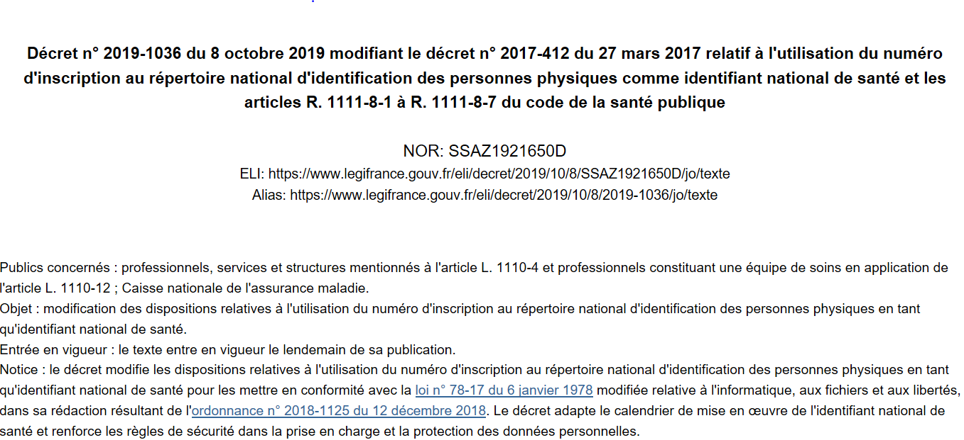
Annexe 1 | Les documents de référence
Pour télécharger un document, cliquez sur son titre
Organisation et identitovigilance
Système d’information
Juridique / sécurité
Référentiel INS
Décrit l’ensemble des mesures de sécurité qui encadrent le référencement des données de santé avec l’INS
Référentiel national d’identitovigilance (RNIV)
Guide d’implémentation INS
[Principalement à destination des éditeurs] Décrit les règles de gestion à respecter par les éditeurs pour implémenter l’INS dans les logiciels
Décrit les règles d’identitovigilance opposables à tout acteur de santé à respecter au niveau local
Arrêté du 27 mai 2021
Cet arrêté a rendu opposables le référentiel INS v2 et ses annexes (RNIV et guide d’implémentation)
Décret n° 2019-1036 du 8 octobre 2019
Prenez connaissance du décret relatif à l'utilisation du numéro d'inscription au RNIPP comme matricule INS

Slide 37

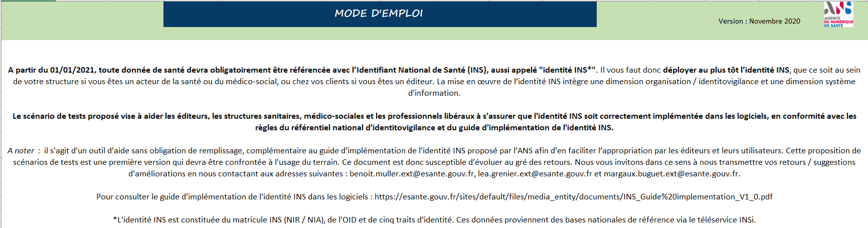
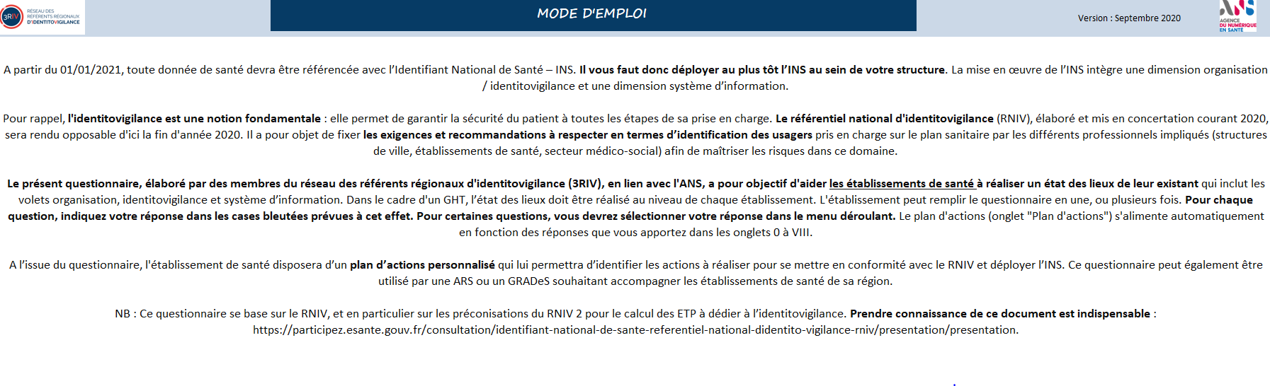
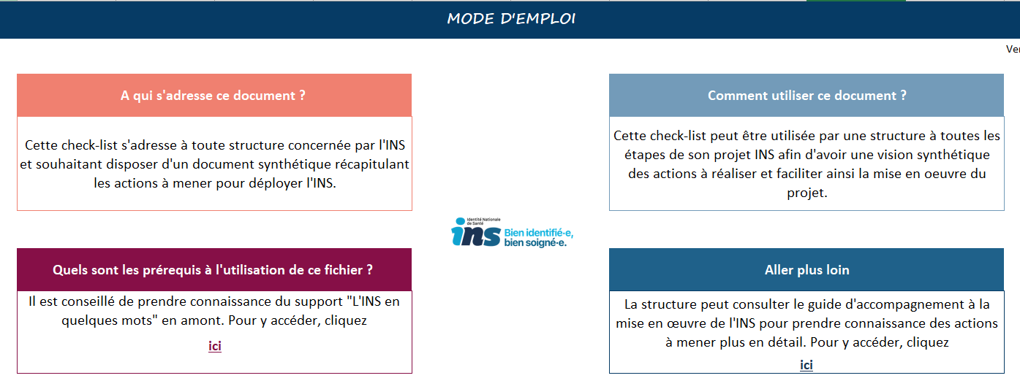



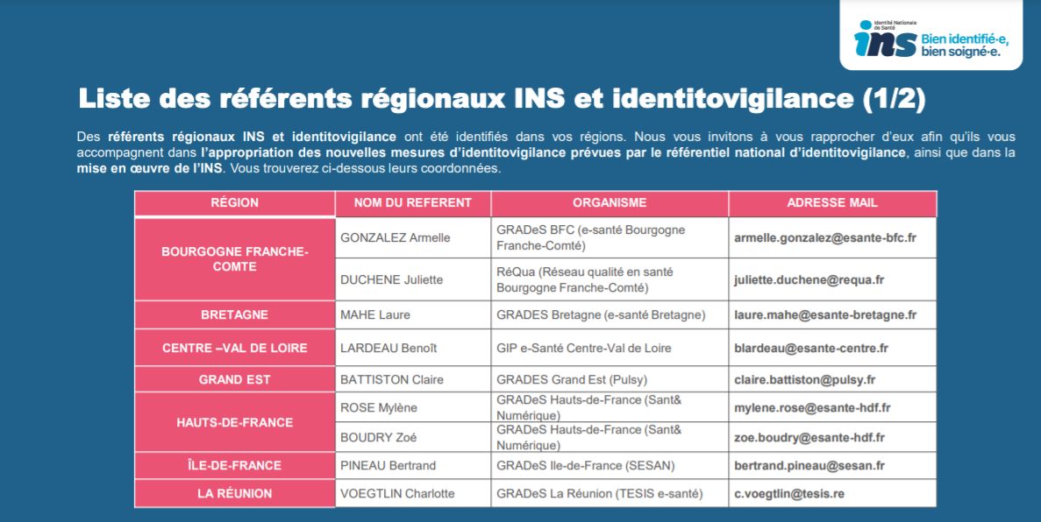



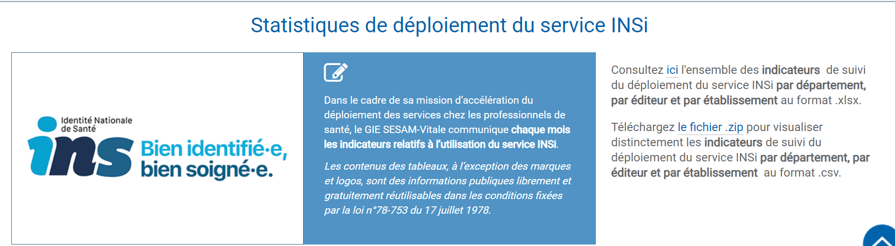
Annexe 1 | La documentation à la disposition des structures pour déployer l’INS
Organisation et identitovigilance
Système d’information
Scénarios de tests métier
« L’INS en quelques mots »
Questionnaire d’autoévaluation
Pour s’assurer que les logiciels respectent les règles du guide d’implémentation INS et du RNIV
Pour découvrir les notions de base sur l’INS / IV, consultez le support et la vidéo dédiée
Pour réaliser un état des lieux de la structure en matière d’identitovigilance, d’organisation et de SI, et obtenir un plan d’actions personnalisé (existe en version sanitaire, EHPAD et ESMS PH)
Logiciels autorisés CNDA
Logiciels référencés Ségur
Consultez la liste des logiciels autorisés par le CNDA
Consultez la liste des logiciels référencés dans le cadre du Ségur
Check-list des actions à réaliser
Pour avoir une vue macro des actions à mener par une structure
« L’INS dans le parcours de soins de l’usager »
Découvrez comment l’INS va s’insérer dans votre quotidien
Procédure pour la commande de cartes CPx
Pour aider les structures dans la commande des cartes CPx auprès de l’ANS
Webinaire structures
Procédure pour la commande de certificats serveurs
Consultez les replay des webinaires structures (sanitaires et médico-sociales)
Liste des référents régionaux identitovigilance
Pour aider les structures à commander des certificats serveurs auprès de l’ANS (procédure spécifique selon que l’acteur soit une structure sanitaire et médico-sociale, une structure libérale ou un laboratoire de biologie médicale)
Contactez vos référents régionaux pour toute question sur l’identitovigilance et l’INS
Les vidéos témoignages de structures ayant déployé l’INS
Procédure d’auto-homologation
Démarche à réaliser obligatoirement par les structures ayant fait le choix d’utiliser des certificats serveurs
Prenez connaissance des retours, bonnes pratiques et points de vigilance partagées par des structures ayant déployé l’INS
Fiches pratiques INS / IV – 3RIV
Appuyez-vous sur les fiches produites par le 3RIV pour sensibiliser et communiquer sur l’INS et l’identitovigilance
Indicateurs d’usage INSi
Les indicateurs d’usage du téléservice INSi sur le site du GIE SESAM-Vitale

Slide 38
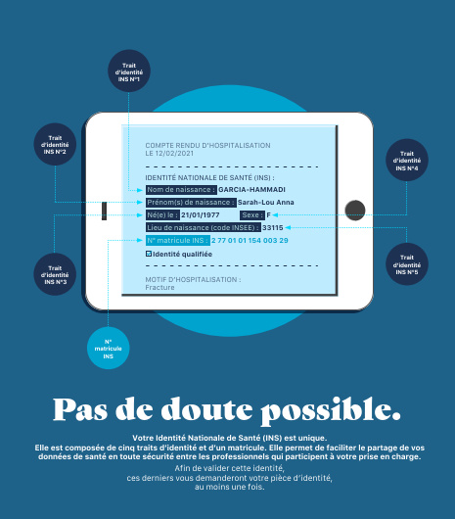






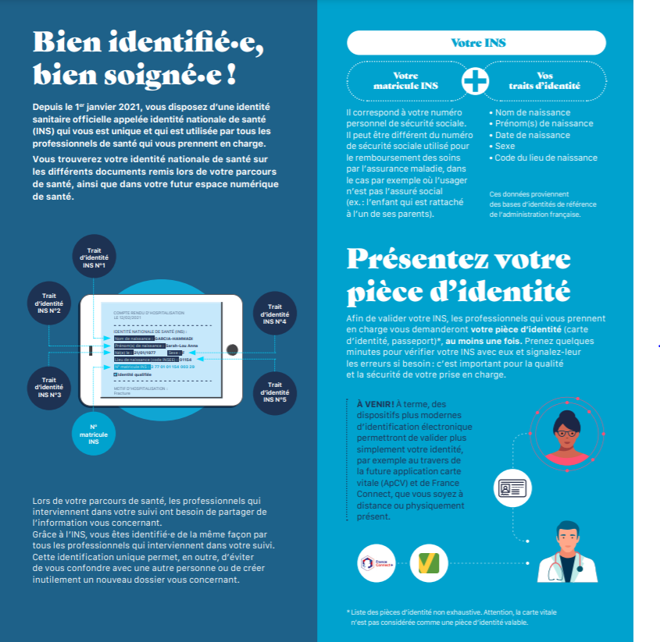

Annexe 1 | La documentation à la disposition des structures pour communiquer sur l’INS
Le kit de communication
Trois affiches à destination des patients / usagers
Le logo INS
Un dépliant à destination des usagers
Un dépliant à destination des professionnels libéraux
A télécharger ici

Slide 39
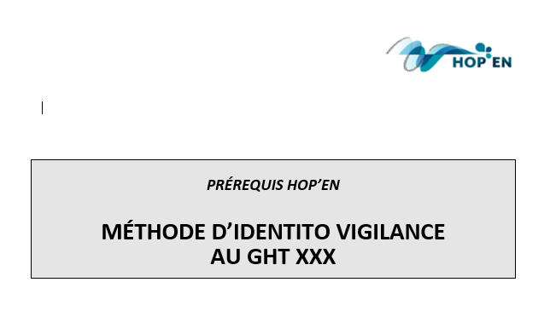
Annexe 2 | Extrait méthode d’identitovigilance pour un GHT – programme HOP’EN
Pour aller plus loin
http://ressources.anap.fr/numerique/publication/2404

Slide 40
Annexe 2 | Extrait méthode d’identitovigilance pour un GHT – programme HOP’EN
Une phase d’étude de l’existant structurée en 2 étapes
Étape 2.1 Réalisation de l’état des lieux | La réalisation d’un état des lieux permet à un instant t de prendre du recul par rapport à la situation et d’identifier les forces et les faiblesses des actions mises en place. Cet état des lieux s’articule autour de deux volets, organisationnel et technique, qui doivent permettre de décrire l’existant et d’envisager les évolutions permettant d’améliorer l’identification du patient au sein de l’établissement. Il est réalisé par l’équipe projet de chaque ES. A. Le volet organisationnel de l’état des lieux doit permettre de vérifier l’existence des structures de base au sein de l’établissement pour mettre en place une politique d’identification efficace. Ce premier volet consiste à mener une analyse de l’existant sur les points suivants : Le recensement des lieux où s’effectue l’identification des patients, ainsi que les acteurs impliqués dans l’identification : Quels sont les services qui identifient les patients ? Qui sont les acteurs responsables de l’identification du Patient ? Existe-t-il une Cellule d’identito-vigilance ? … La politique d’identification : A-t-elle été définie ? Est-elle formalisée ? Est-elle appliquée ? Son application est-elle vérifiée et est-elle mise à jour régulièrement ? Les procédures d’identification des patients : Sont-elles mises en place ? Sont-elles diffusées ? Sont-elles appliquées ? Sont-elles mises à jour régulièrement ? Des formations du personnel ont-elles été mises en place ? Des procédures qualité ont-elles été mises en place ? … Le processus de contrôle de l’identité des patients/de gestion des anomalies des identités et des corrections associées : Ces processus sont-ils définis ? Formalisés ? Appliqués par les acteurs ? … B. Le volet technique de l’état des lieux vise à vérifier l’état du système d’information participant à l’identification du patient, afin d’en déduire les évolutions à réaliser. Ce second volet doit permettre d’aborder les points suivants : La cartographie des systèmes : cartographie des applications, informations relatives aux identités des patients utilisées par ces applications, cartographie des flux mis en œuvre entre ces applications ; Les caractéristiques techniques des outils utilisés et en particulier la définition des interfaces mises en œuvre (mode de communication et contenu des échanges) et des normes et standards supportés par les applications mises en œuvre ; Les éléments de sécurité mis en œuvre ; Les caractéristiques des moyens de communication existants ; Le fonctionnement en mode dégradé des systèmes mis en œuvre ; Les éléments de qualité connus du système par exemple le nombre d’identités gérées actives et historiques, le nombre de doublons... ; Les éléments de performance connus du système par exemple les temps de réponse moyens, le taux de disponibilité du système... ; La présence ou non d’un Enterprise Application Integration (EAI) et son périmètre.
Étape 2.2 : Synthèse, et Validation | L’état des lieux est transmis à l’ensemble de l’équipe projet de l’ES. Une réunion avec l’équipe projet ES permet de : Partager les résultats obtenus Proposer des éventuelles évolutions à la politique d’identification et de rapprochements Valider l’état des lieux et les propositions faites Présenter la suite des travaux Le document réalisé et complété par la synthèse est alors validé par l’équipe projet de l’ES et transmis par le chef de projet ES au chef de projet GHT. Une réunion de restitution GHT est organisée au cours de laquelle chacun des chefs de projets ES présentent les résultats des travaux pour partage/avis. Ces travaux font ensuite l’objet d’une consolidation par le chef de projet GHT. Puis une réunion de présentation est organisée auprès de l’instance compétente au sein du GHT.

Slide 41
Annexe 2 | Extrait méthode d’identitovigilance pour un GHT – programme HOP’EN
  Phase 3 : Mise à jour de la politique, mise à jour de la charte d’identification et de la charte de rapprochement d’identités
Une phase en 3 étapes
Étape 3.1 : Mise à jour des chartes d’identification et de rapprochement | Les documents font l’objet d’une mise à jour sur la base de l’état des lieux réalisé. En parallèle, un plan d’action présentant les actions à venir pour mettre en œuvre la politique de l’établissement est également réalisé par l’équipe projet. Des réunions régulières permettent aux membres de l’équipe projet d’échanger sur chaque thème. Ces points permettent également d’aborder l’avancement des travaux, les difficultés rencontrées et de maintenir la cohérence des travaux réalisés. La charte (les chartes) et le plan d’action ainsi mis à jour sont alors validés par l’équipe projet.
Étape 3.2 : Validation | Cette réunion commune permet de : Présenter les éventuelles mises à jour de l’organisation mise en place pour définir la politique et rédiger la (les) charte(s) Présenter les évolutions apportées à la politique d’identification Proposer le plan d’action défini pour la mise en place de cette politique Valider la (les) charte(s) et les propositions faites Présenter la suite des travaux Une CIV territoriale est mise en place.
  Phase 4 — Mise en œuvre de la politique d’identification
CIV au sein de chaque ES | Les évolutions apportées à la politique d’identification et à la politique de rapprochement entrent en application et font l’objet d’un suivi régulier par la cellule d’identito-vigilance.
Mise en place de la CIV Territoriale | La CIV territoriale se met en place sur les orientations définies dans la fiche pratique.

Slide 42

Annexe 3 | Glossaire (1/2)
ANS : Agence du Numérique en Santé
Bases nationales de référence : la notion « Bases nationales de référence » est utilisée pour mentionner le RNIPP ou le SNGI (ou copie conforme du SNGI). Le RNIPP (Répertoire National d’Identification des Personnes Physiques) est mis à jour quotidiennement. Il alimente le SNGI géré par la Caisse nationale d’assurance vieillesse (CNAV). Réciproquement, le RNIPP est alimenté par le SNGI pour les personnes nées à l'étranger et venues travailler en France.
Collision : C’est une anomalie correspondant à l’attribution d’un même identifiant à 2 personnes physiques différentes, ou plus, notamment dans les cas suivants : sélection erronée d’un dossier informatique, usurpation d’identité d’un tiers déjà enregistré, erreur d’opération de fusion entre dossiers n’appartenant pas au même usager… Il devient très difficile dans ce cas de faire la part a posteriori des informations médicales qui relèvent de chaque usager. Le risque est de prendre des décisions médicales et soignantes au regard des données de santé d’une autre personne.
Doublon : On parle de doublons d’identités lorsqu’une même personne est enregistrée sous 2 identifiants différents (ou plus) dans un même domaine d’identification. On dispose alors pour l’usager de plusieurs dossiers médicaux et administratifs différents qui ne communiquent pas entre eux. Le fait de ne pas disposer de l’ensemble des informations médicales concernant l’usager engendre un risque lié à la méconnaissance, par le professionnel, de données utiles à la prise de décision.
Doublon de flux : doublon dépisté dans la file active à l'occasion de la venue d'un usager.
Doublons de stock : ensemble des doublons présents dans le référentiel d’identités. Les doublons de stock peuvent être identifiés lors de l’analyse de la qualité des bases patients.
Identification primaire : elle comprend l’ensemble des opérations destinées à attribuer à un usager physique, de manière univoque, une identité numérique qui lui est propre dans un système d’information de santé, qu’il s’agisse d’une première prise de contact avec l’usager ou d’une venue ultérieure ; elle recouvre les étapes de recherche, de création, de modification d’une identité ainsi que l’attribution d’un niveau de confiance aux données enregistrées.

Slide 43
Annexe 3 | Glossaire (2/2)
INS : ensemble des informations numériques renvoyées par le téléservice INSi, constituées :
du matricule INS : numéro d’identification au répertoire des personnes physiques (NIR ou NIA)
des traits INS : nom de naissance, liste des prénoms de naissance, date de naissance, sexe, lieu de naissance
de l’OID (object identifier) qui identifie l’origine et le type de l’information (INSEE, NIR/NIA…).
Identité numérique : L’identité numérique est caractérisée par :
un numéro d’identification dit « identifiant » par lequel on accède aux données concernant la personne
un domaine d’identification associé (regroupe au sein d’une organisation toutes les applications utilisant le même identifiant pour désigner une personne),
des traits constituant l’identité (nom de naissance, nom d’usage, prénom, date de naissance, sexe, etc.)
un statut de validation de l’identité source (validée, provisoire, douteuse, sensible).
Une personne physique peut donc avoir plusieurs identités numériques différentes (identité numérique associée à l’INS, au DMP, au référentiel d’identité de l’établissement, à la facturation, etc.)
NIA : Numéro identifiant attente
NIR : Numéro d’inscription au répertoire national d’identification des personnes physiques (RNIPP)
Usager : le terme « usager » désigne toute personne physique bénéficiant ou appelée à bénéficier d’un acte diagnostique, thérapeutique, de prévention, de soulagement de la douleur, de compensation du handicap ou de prévention de la perte d’autonomie.
3RIV : Réseau des référents régionaux en identitovigilance

